Slide 1
Pixels editor
Realizat de: Ana Maria-Daniela Condrea
Coordonat de: Lect. Dr. Anca Ignat

Slide 2
Cuprins
Ce este steganografia? ...........................................................................................................3
Implemenatrea aplicației ........................................................................................................4
Hide image ................................................................................................................................5
Hide text .....................................................................................................................................6
Hide audio .................................................................................................................................7
Hide video .................................................................................................................................8
Watermark .................................................................................................................................9
DEMO ........................................................................................................................................10

Slide 3
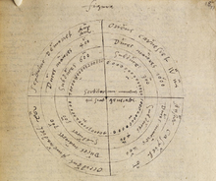
Ce este steganografia?
scriere ascunsă( din greacă: stenos = acoperit, ascuns; graphein = a scrie)
o știință
domeniu larg
steganografie VS. criptografie
watermarking
Un grafic din Johannes Trithemius’s Steganographia copiat de Dr. John Dee in 1591

Slide 4
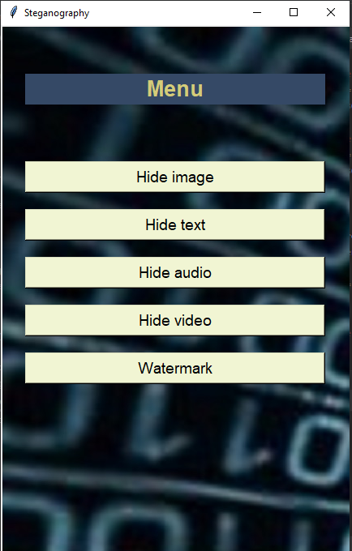
Implemenatrea aplicației
Adăugarea unei imagini în altă imagine
Adăugarea unui text într-o imagine
Adăugarea de text și imagini în audio
Adăugarea de text și imagini în video
Adăugarea de logo în imagine și video

Slide 5
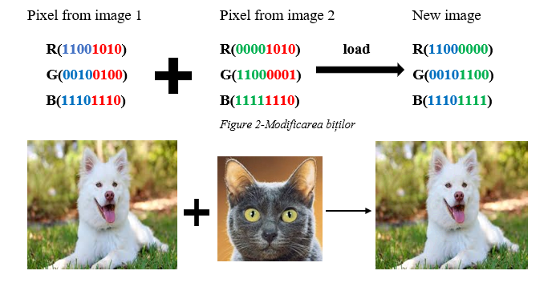
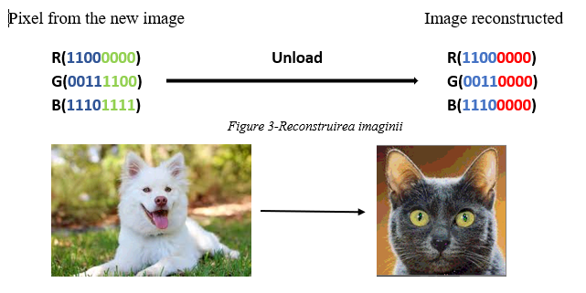
Hide image
Load
Unload

Slide 6
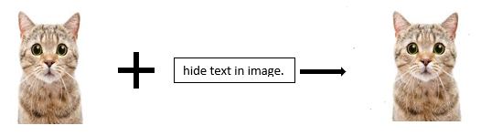
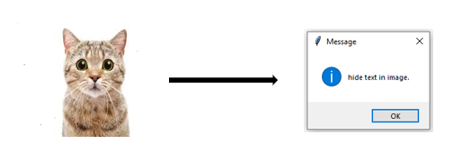
Hide text
Load text visible
Unload text visible

Slide 7
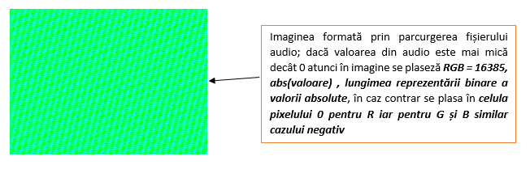
Hide audio

Slide 8
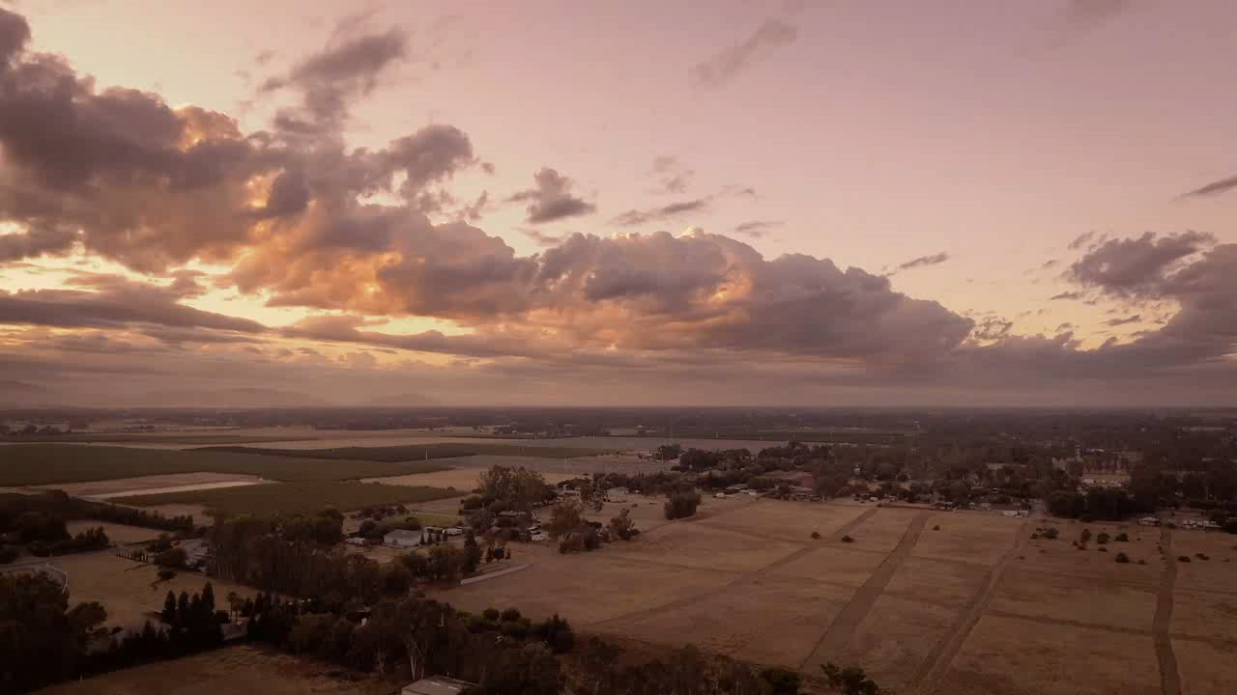
Hide video
Presupune parcurgerea unui videoclip frame cu frame
La un frame x se ascunde imaginea sau textul folosind algoritmii de Hide image si Hide text

Slide 9
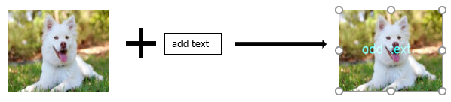
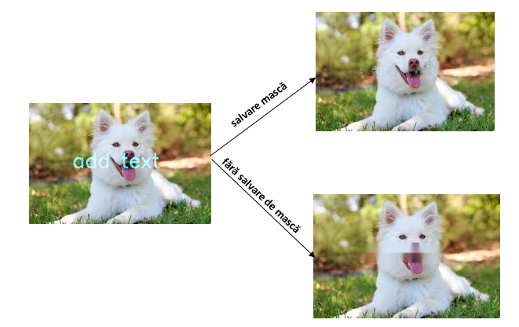
Watermark
Load
Unload

Slide 10
DEMO

